Slide 1
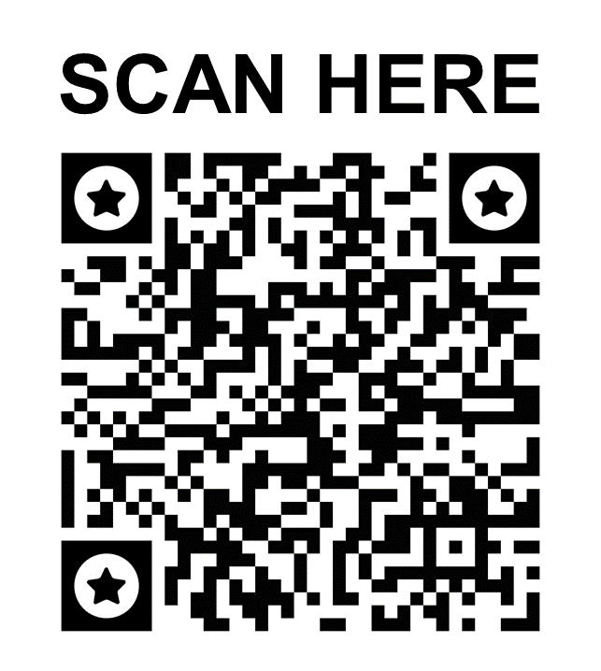
Ligne d’assistance Ethique
24 heures par jour • 365 jours par an
2024
a tout moment
en tout lieu
nous sommes à
votre écoute
Si vous vous trouvez confronté à un dilemme éthique, la Ligne d'assistance éthique est là pour vous. Vous pouvez signaler des problèmes graves tels que des soupçons de corruption, de fraude, de risque de blanchiment d'argent, d'irrégularités comptables, d'infractions au droit de la concurrence, d'abus de biens sociaux, de conflits d'intérêts, de pots de vin, de divulgation d'informations sensibles, de discrimination, de représailles, de menaces, de harcèlement moral ou sexuel et autres situations similaires. Tout soupçon de violation du Code d'éthique de Brink's doit être signalé par le biais de la Ligne d'assistance éthique.
0800 75 904
Faites part de vos préoccupations en toute confidentialité
Vous serez protégé de toutes représailles
Contact en néerlandais, français, allemand et englais | Contact in het Nederlads, het Frans, het Duits en het Engels
Kontakt in Niederländisch, Französisch, Deutsch und Englisch | Contact in Dutch, French, German and English
La Ligne d'assistance éthique est gérée par une société indépendante. Vous pouvez être sûr que toutes les alertes sont traitées de manière confidentielle par l’équipe Ethics & Compliance de Brink’s. Vous pouvez également être assuré que si vous souhaitez faire une alerte anonyme, votre identité ne sera pas communiquée à Brink's.

